Slide 1

Poslužitelj za pronalaženje
Matija Belec
Dario Grubešić
Mario Hudinčec
Kristijan Jedvaj
Vibor Kovačić
Marko Lesničar

Slide 2
Sadržaj (1/2)
Datoteke
Konfiguracijska datoteka
Popis relay-a
Strukture poruka
Faze rada programa
Faza inicijalizacije
Faza radnog režima
Dretva za prihvat poruke

Slide 3
Sadržaj (2/2)
Dretve za obradu poruke (bazen dretvi)
Baza zapisa
Dretva za brisanje zastarjelih zapisa
Pretvaranje iz niza bajtova u strukturirani zapis
Pretvaranje iz strukturiranog zapisa u niz bajtova
Unaprijeđenje programskog koda
Zaključak

Slide 4
Konfiguracijska datoteka
Sadrži konfiguracijske podatke programa
Učitava se jednom, na početku rada programa
Struktura datoteke:
IP adresa (IPv4) | Port | Dodatni opis
Veličina buffera |  | Dodatni opis
Broj dretvi u bazenu |  | Dodatni opis

Slide 5
Popis relay-a
Sadrži popis relay-a (njihove adrese), koje se kasnije provjeravaju za dostupnost
Svaki relay je u datoteci opisan pomoću sljedeće strukture:
Tip adrese je: h, ip4 ili ip6 (hostname/IP)
Tip adrese | IP/hostname | Broj porta

Slide 6
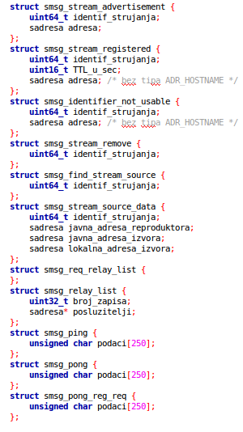
Strukture poruka (1/4)
Svaki tip poruke ima svoju strukturu (struct)
Struktura poruke MSG_REQ_RELAY_LIST je prazna struktura (zbog bolje čitljivosti programskog koda)

Slide 7
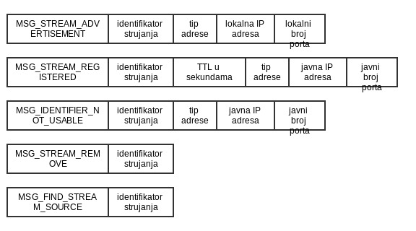
Strukture poruka (2/4)

Slide 8
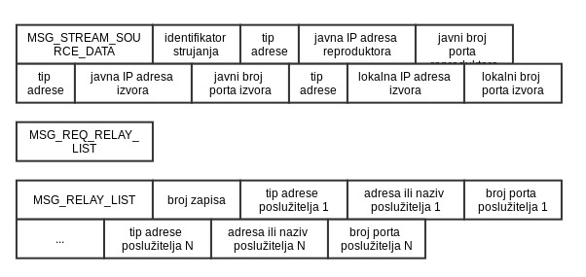
Strukture poruka (3/4)

Slide 9
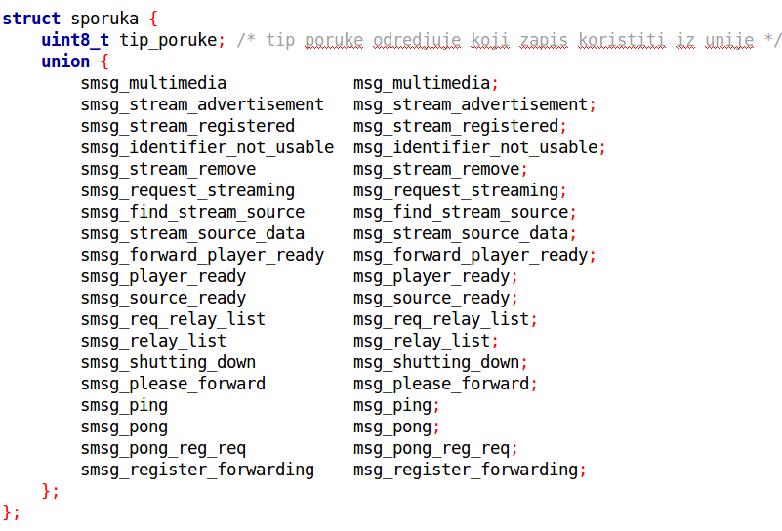
Strukture poruka (4/4)
tip_poruke određuje koja se struktura poruke koristi

Slide 10
Faze rada programa
Faza inicijalizacije
Učitavanje konfiguracijskih parametara
Učitavanje popisa relay-a
Priprema poruke MSG_RELAY_LIST
Faza radnog režima
Prihvaćanje poruke
Obrada poruke
Slanje odgovora na poruku

Slide 11
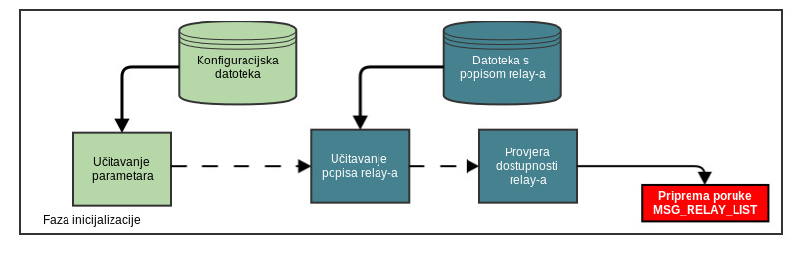
Faza inicijalizacije (1/4)
Učitavanje parametara
Učitavanje popisa relay-a
Priprema MSG_RELAY_LIST

Slide 12
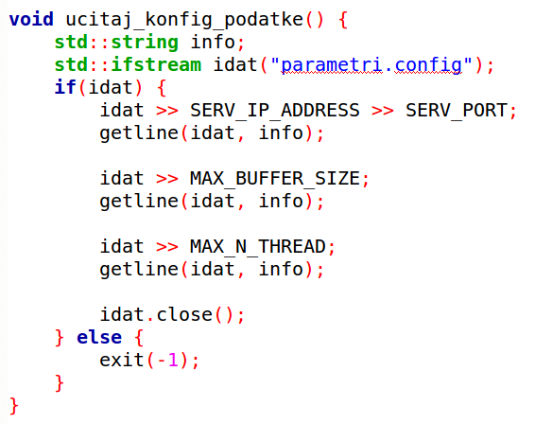
Faza inicijalizacije (2/4)
Iz konfiguracijske se datoteke učitavaju potrebni parametri
IP Adresa i port
Veličina buffer-a
Broj dretvi za obradu poruka

Slide 13
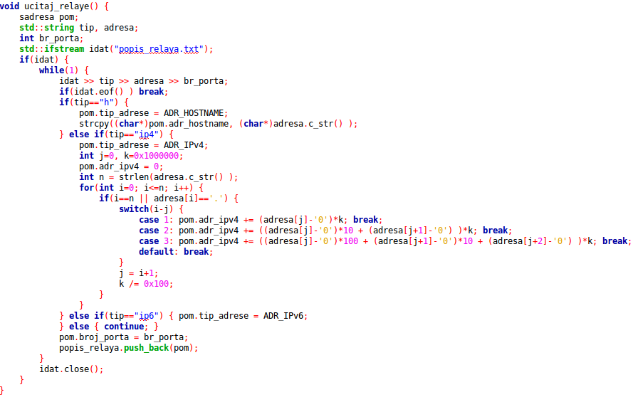
Faza inicijalizacije (3/4)

Slide 14
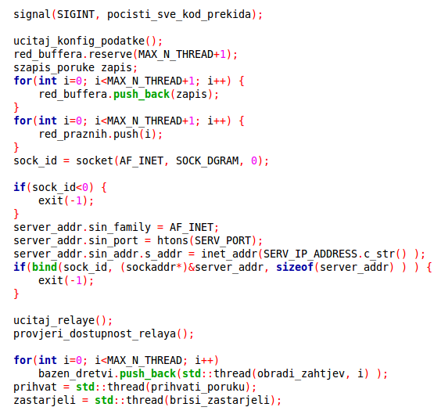
Faza inicijalizacije (4/4)
Prekidna rutina
Učitavanje parametara
Priprema buffer-a
sock()
bind()
Učitavanje popisa relay-a
Pokretanje dretvi

Slide 15
Faza radnog režima (1/2)
Dretva za prihvat poruke
Dretva za obradu poruke i slanje odgovora (bazen dretvi; std::vector)
Baza (std::unordered_map)
Vremena upisa (std::vector)
Dretva za brisanje zapisa iz baze

Slide 16
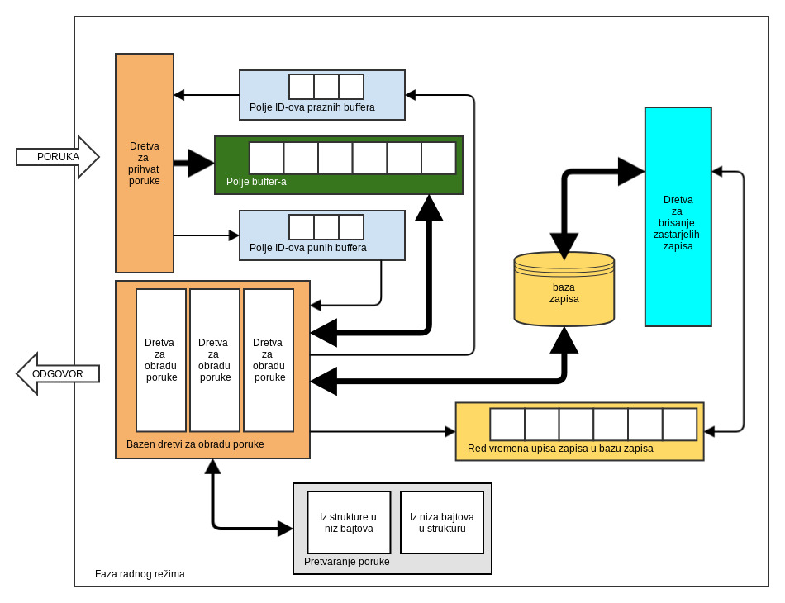
Faza radnog režima (2/2)

Slide 17
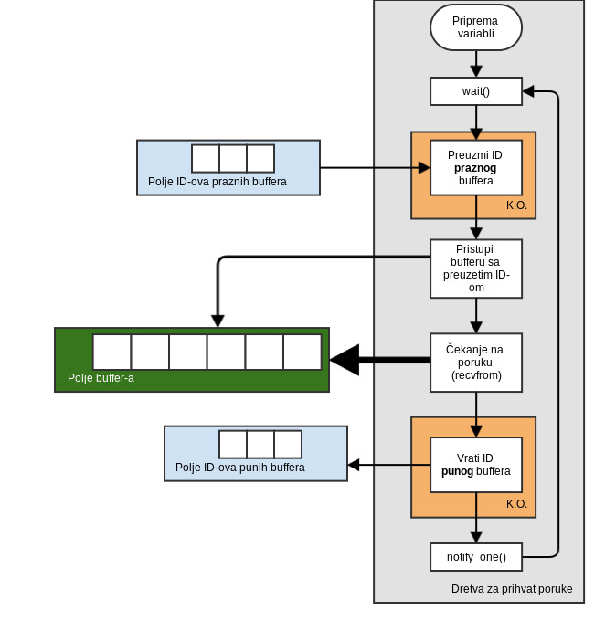
Dretva za prihvat poruke (1/2)

Slide 18
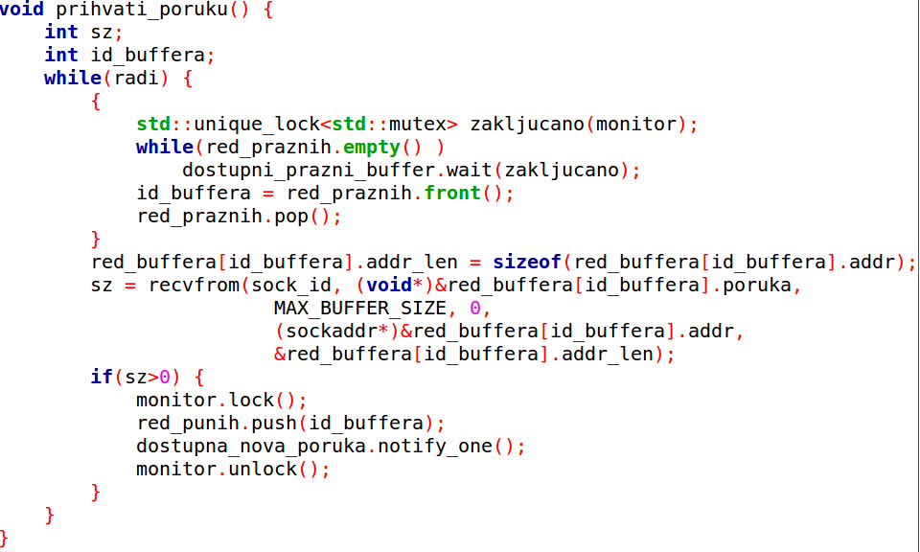
Dretva za prihvat poruke (2/2)

Slide 19
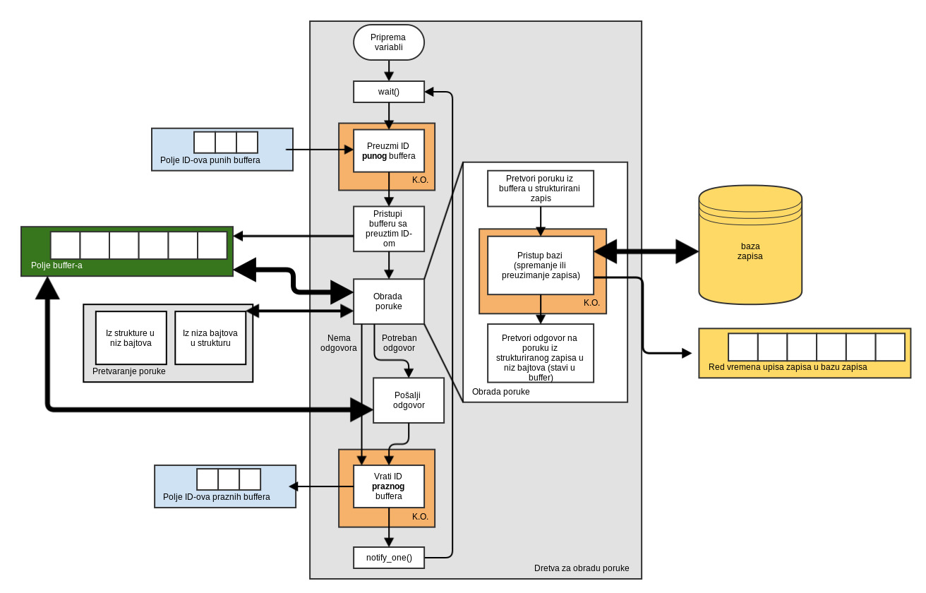
Dretva za obradu poruke (1/2)

Slide 20
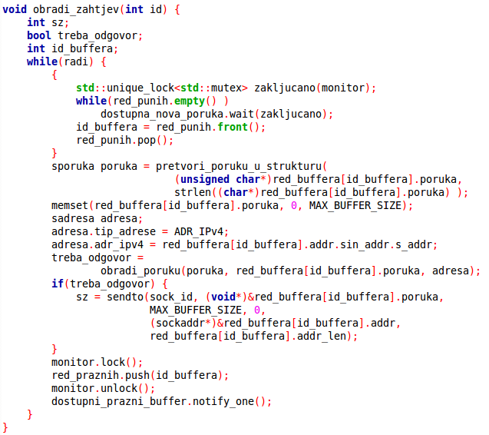
Dretva za obradu poruke (2/2)

Slide 21
Obrada poruke (1/3)
Određuje se tip poruke
Tipovi poruka koje program prepoznaje:
MSG_STREAM_ADVERTISEMENT
MSG_FIND_STREAM_SOURCE
MSG_STREAM_REMOVE
MSG_REQ_RELAY_LIST
Ostali tipovi poruka se odbacuju

Slide 22
Obrada poruke (2/3)
Prema pristigloj poruci priprema se odgovor
Odgovori koje server može poslati su:
MSG_STREAM_REGISTERED
MSG_IDENTIFIER_NOT_USABLE
MSG_STREAM_SOURCE_DATA
MSG_RELAY_LIST

Slide 23
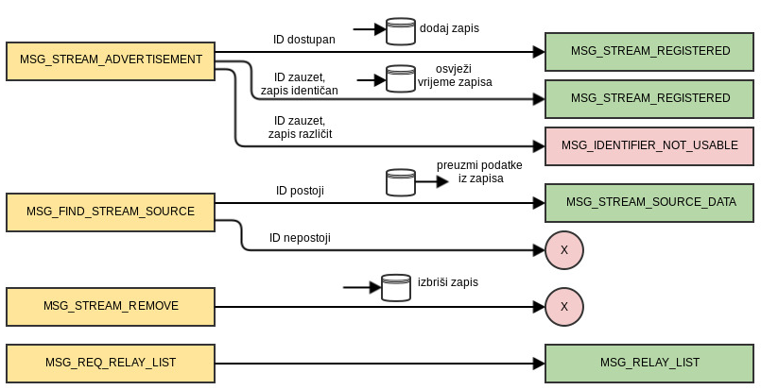
Obrada poruke (3/3)

Slide 24
Baza zapisa (1/2)
Dva “dijela” baze:
Baza zapisa (std::unordered_map)
Red vremena unosa zapisa u bazu (std::vector)
Bazi zapisa pristupaju:
Dretva za obradu poruka
Dodavanje zapisa ili preuzimanje podataka iz zapisa
Dretva za brisanje zapisa
Brisanje zapisa iz baze

Slide 25
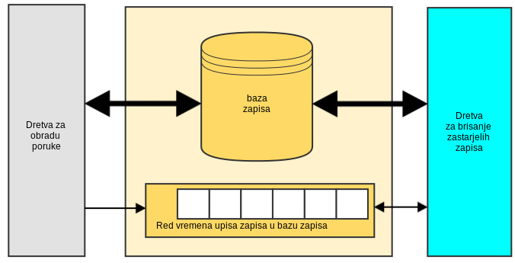
Baza zapisa (2/2)
Pristup bazi je monitorski
Dretva za obradu poruke
Dretva za brisanje zastarjelih zapisa

Slide 26
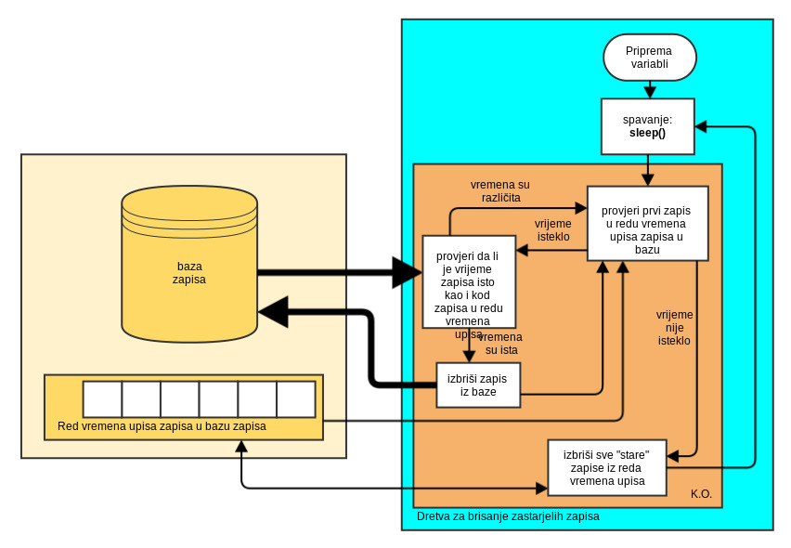
Dretva za brisanje zastarjelih zapisa (1/2)

Slide 27
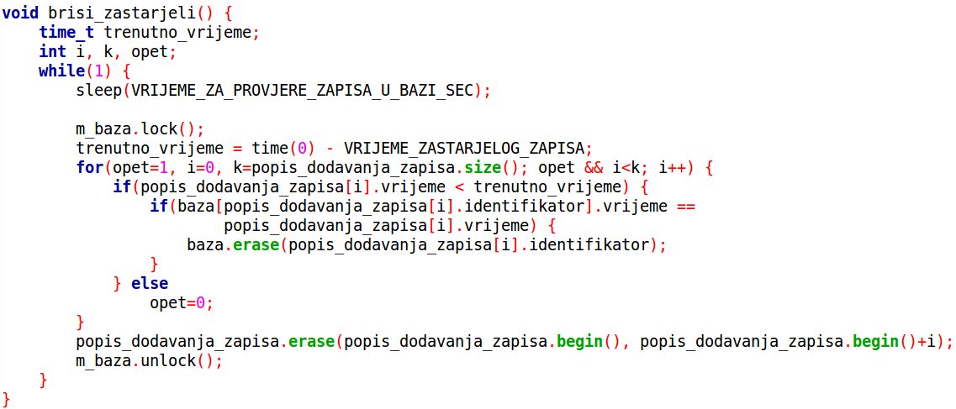
Dretva za brisanje zastarjelih zapisa (2/2)

Slide 28
Pretvaranje u strukturirani zapis (1/2)
Funkcija
sporuka pretvori_poruku_u_strukturu(unsigned char* poruka, int n)
poruka = buffer sa nizom bajtova koji predstavlja primljenu poruku
n = broj bajtova u bufferu (veličina poruke)
Funkcija vraća strukturu tipa sporuka

Slide 29
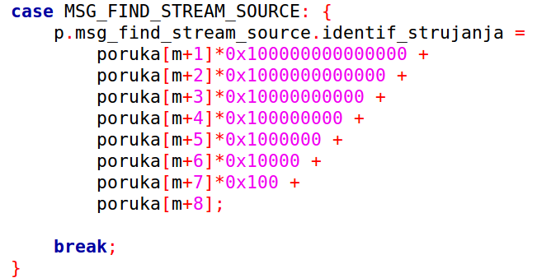
Pretvaranje u strukturirani zapis (2/2)
Primjer pretvaranja poruke tipa MSG_FIND_STREAM_SOURCE:

Slide 30
Pretvaranje u niz bajtova (1/2)
Funkcija:
std::string pretvori_poruku_iz_strukture(sporuka poruka)
poruka = strukturirani zapis poruke koju treba pretvoriti
Funkcija vraća zapis bajtova kao strukturu zapisa std::string

Slide 31
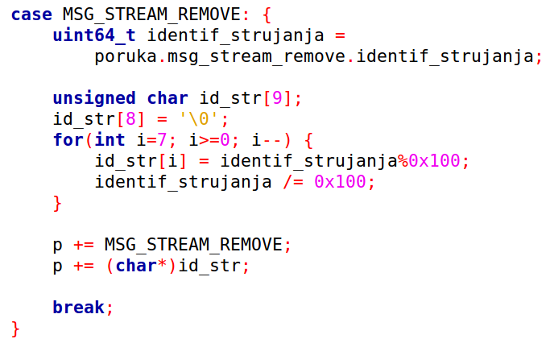
Pretvaranje u niz bajtova (2/2)
Primjer pretvaranja poruke tipa MSG_STREAM_REMOVE:

Slide 32
Unaprijeđenje programskog koda
Pošto se koristi samo IDENTIFIKATOR_TOKA
Izbacivanje struktura poruke (korištenje niza bajtova poruke)
Dobiva se ubrzanje obrade poruke (nema pretvorbe u strukturirani zapis), jedino se pretvara dio vezan uz IDENTIFIKATOR_TOKA
Problem: teže dodavanje novih mogućnosti u kod

Slide 33

Zaključak
Programski kod je testiran hardcode verzijom klijentskog programa
Potrebna je real-time simulacija sa ‘pravim’ klijentima
Optimizacija programskog koda

